Slide 1
Nekatere teme s področja odprte znanosti, načrtovanja ravnanja s podatki, priprave podatkov in predaje v odprti dostop
J.Š., 2021

Slide 2
Zakaj odprti dostop do raziskovalnih podatkov Primerjaj: http://www.data-archive.ac.uk/media/2894/managingsharing.pdf
Koristi za ustvarjalca podatkov; ga navajajo, dobi točke, ugled, dobi povratno informacijo o kakovosti podatkov, da so podatki zanimivi še za koga…
Znanstvena skupnosti: Odprta znanost, možnost sodelovanja, npr. občanska znanost, preverjanja, preglednost, odgovornost, napredek znanosti (metod, spoznanj), kumulativnost spoznanj
Prihranek pri stroških porabe javnega denarja (če širimo drugo rabo): Izobraževanje, uporabni rezultati (skozi analize podatkov, ki so enkratni), ni dvojnega zbiranja istih podatkov, koncentracija in specializacija ustvarjanja kakovostnih podatkovnih virov…

Slide 3
Danny Kingsley and Sarah Brown The Benefits of Open Access Australasian Open Access Strategy Group

Slide 4
Osnovne konture odprte znanosti
‚“Communism,” in the nontechnical and extended sense of common ownership of goods, is a second integral element of the scientific ethos. The substantive findings of science are a product of social collaboration and are assigned to the community. They constitute a common heritage in which the equity of the individual producer is severely limited. (…) Property rights in science are whittled down to a bare minimum by the rationale of the scientific ethic. The scientist's claim to “his” intellectual “property”" is limited to that of recognition and esteem which, if the institution functions with a modicum of efficiency, is roughly commensurate with the significance of the increments brought to the common fund of knowledge.‘
Merton, Robert K. (1942): Science and Technology in a Democratic Order. (Prenaslovljeno v The Normative Structure of Science.) Dostopno na: https://www.panarchy.org/merton/science.html (10. februar 2021).

Slide 5
(nadaljevanje)
‚The institutional conception of science as part of the public domain is linked with the imperative for communication of findings. Secrecy is the antithesis of this norm; full and open communication its enactment [13]. The pressure for diffusion of results is reenforced by the institutional goal of advancing the boundaries of knowledge and by the incentive of recognition which is, of course, contingent upon publication.‘

Slide 6
Gradacija odprtosti (podatkov)
Slovar odprtosti za podatke: Odprto, kolikor je mogoče, in zaprto, kolikor je nujno
Van Noorden, Richard (2021): Scientists Call for Fully Open Sharing of Coronavirus Genome Data. Nature 590: 195–196. Dostopno na DOI: 10.1038/d41586-021-00305-7.
popolna odprtost: licence CC0.
voljo samo že delno predelani podatki: zakaj nepredelani podatki
Možnost snemanja celotnega obsega podatkov
8. Maks Sharing COVID-19 Epidemiology Data, DOI: 10.15497/rda00049
9. Marija, Jure The final version of the RDA COVID-19 Recommendations and Guidelines for Data Sharing, published 30 June 2020 (drugo poglavje)

Slide 7
Posebna številka revije ČKZ / Odprta znanost v Sloveniji in svetu Časopis za kritiko znanosti. (1978–9999). Ljubljana: Študentska organizacija Univerze v Ljubljani. Pridobljeno s http://dirros.openscience.si/IzpisGradiva.php?lang=slv&id=13840#
 | Letn. 49 št. 282
Odprta znanost v Sloveniji in svetu | Prenos
Kaj nam prinašata koncept in gibanje občanska znanost/citizen science? : uveljavljanje raziskovanja kot sestavine vsakdanjega življenja | Prenos
Kako spremeniti znanstveno objavljanje in vrednotenje raziskovalnega dela v času odprte znanosti? | Prenos
Kriminologija znanosti - preučevanje odstopanj od vrednot in načel znanosti | Prenos
Skupnostna znanost (Citizen Science) kot steber odprte in sodelovalne znanosti | Prenos
Znanstveno objavljanje raziskovalnih podatkov v odprti znanosti | Prenos
Od začetkov načel FAIR do orodij in pristopov ocenjevanja primernosti podatkov za uporabo | Prenos
Z občansko znanostjo do validacije podatkov o COVID-19 v Sloveniji : primer skupnosti Sledilnik | Prenos
Standardizacija in upravljanje z odprtimi podatki v biotehnoloških raziskavah | Prenos
Odpiranje javnih podatkov v podporo odločanju v slovenskem kmetijstvu | Prenos
Punk is not dead : on the integrity of social science research collections with a re-examination of qualitative data within the social context of the western Balkans | Prenos
Od podatkovnega kolonializma do podatkovne pravičnosti : primer obravnave manjšin v dobi podatkov | Prenos
Platformna ekonomija in primer Academia.edu | Prenos
Zaznamek o senčnih knjižnicah | Prenos
Sodobna družbena gibanja in znanstveno podprto upravljanje družbe | Prenos
Poetika odprtosti | Prenos

Slide 8
Financerji znanosti: politike odprtega dostopa
Nacionalna strategija:
http://www.mizs.gov.si/si/delovna_podrocja/direktorat_za_znanost/sektor_za_znanost/strategije_s_podrocja_znanosti/nacionalna_strategija_odprtega_dostopa_do_znanstvenih_objav_in_raziskovalnih_podatkov_v_sloveniji_2015_2020/
EU Obzorje 2020 : (Open Research Data Pilot)
SE, 2013. Science Europe Roadmap. http://www.scienceeurope.org/wp-content/uploads/2014/05/ScienceEurope_Roadmap.pdf

Slide 9
G8 Science Minister Statement, EU Commission Open science policies recommendations, and the RECODE
giving incentives for scientists to archive and share their data, by promoting data management plans and support for proper research data management,
open access to research data as default principle,
recommendations about appropriate place of deposit,
policy about selection of data based on quality and reuse potential for long-term curation, giving financial and other incentives to promote data sharing, including importance of legal and ethical guidelines to attain clarity on the legal conditions framing the envisaged re-use of research data,
develop data-intensive research skills,
advocate data and scientific software contributions.

Slide 10
Etični kodeksi
Etični kodeks za raziskovalce UL z dne 25. 11. 2014:
Zagotovi možnost ponovitve
Čim prejšnja objava rezultatov raziskav
Evropski kodeksa ravnanja za ohranjanje raziskovalne poštenosti (Prevod od jeseni leta 2014 dostopen na ARRS):
„…morajo podatkovne prakse ohranjati izvorne podatke in kolegom omogočiti dostop do njih”, če „… želijo preveriti ponovljivost študije ali dodelati njene izsledke”
„… shranjeni in dostopni za daljše obdobje”
„… arhivirat in dokumentirati za daljše obdobje”

Slide 11
Pravilnik/ navodila za delo s podatki
Politike revij / ustanove…
How do we share data in COVID-19 research? Mixed feelings about these results: 29% of >12k papers link to #researchdata but to only 128 different datasets; most of these on github and personal websites https://pubmed.ncbi.nlm.nih.gov/33757278/
.

Slide 12
RDA vozlišče Slovenija: primer Pilot Revij
Znanstvene revije Slovenije in raziskovalni podatki
https://www.adp.fdv.uni-lj.si/dogodki/znanstvene-revije-slovenije-raziskovalni-podatki/program/
Štebe, J., Dolinar, M., Bezjak, S. and Inkret, A., 2020. Implementing the RDA Research Data Policy Framework in Slovenian Scientific Journals. Data Science Journal, 19(1), p.49. DOI: http://doi.org/10.5334/dsj-2020-049
Data Policy Standardisation and Implementation Interest Group - RDA P16 2020: DOI 10.5281/zenodo.4280000.

Slide 13




Implementing a research data policy framework in Slovenian journals - results of a pilot
Janez Štebe, RDA's 16th Plenary Meeting, Breakout 7, 12. 11. 2020

Slide 14
AIMS of the Journals Pilot
Aim to improve the data sharing culture in a national community
By supporting the scientific journals with the seat in a country to introduce data sharing policy
Based on the RDA Data Policy Standardization and Implementation Interest Group Recommendations:
Research Data Policy Framework for All Journals and Publishers (Hrynaszkiewicz et al. 2020)
2. Alen Developing a Research Data Policy Framework for All Journals and Publishers, DOI: 10.5334/dsj-2020-005

Slide 15
Journals landscape and RDM practice
Academic publishing partially subsidised by Slovenian Research Agency (ARRS)
Journals are founded by institutes, universities or academic societies
Small editorial teams, mainly voluntary work
Evidence about (non)existing RDM practice:
Lack of RDM knowledge and fear of exposing data of low quality among authors
No policies of data sharing, permanent identifiers and instructions on data citation
Editorial teams fear that data sharing bring additional burden
New rules might frighten potential contributors
Sources: Open data project 2010-2013; Fišer, Lenardič & Erjavec 2018; Glavica et al. 2019

Slide 16
Journals Pilot Step 1: Guidelines
Followed Framework, but adapted to national circumstances
Introduction: motivation, reasons for data sharing, role of journals in increasing transparency of research – (the why question)
References to R Slovenia Open Access Strategy and Action plan provisions (2017-2020)
Other RDA WG Outputs mentioned related to specific recommendations
What, where, when, how…
See recent: Sveinsdottir, Thordis, Proudman, Vanessa, & Davidson, Joy. (2020). An Analysis of Open Science Policies in Europe, v6 (Version 6). http://doi.org/ 10.5281/zenodo.4005611
Source: Guidelines for the implementation of scientific publishing policies of research data citation in scientific publications and assuring access to primary data, used in publications (Štebe, Bezjak, Dolinar 2020a)

Slide 17
Guidelines: TABLE OF CONTENTS

Slide 18
Results emerging from the Pilot Cases: Commonalities
Journal’s editorial teams & respective research data infrastructure services share close understanding of their scientific community and the disciplines they serve.
Agreement about gradual introduction of demands for data sharing:
to avoid negative reactions of the contributing authors.
Common reasons and motivations presented:
increasing reproducibility
ethical and science development potential
All provided instructions to authors on citation considered as
incentives for data sharing

Slide 19
Specifics of the Pilot cases
Journal | Type of Data | Where to Publish | Specific emphasis
Slovenščina 2.0: empirical, applied and interdisciplinary research | By reference to the data repository criteria; Primary and secondary data distinguished | CLARIN.Si, Zenodo or other general repository | Search expressions dynamic data citation; DAS statement recommended in case of exceptions
Social Work Journal [Revija Socialno delo] | Predominantly qualitative, sensitive data | ADP, other national general repositories | Double-blind peer review of data demanded; elaborated access regimes
Contributions to Contemporary History [Prispevki za novejšo zgodovino] | Primary data; digital surrogates of pre-existing resources | Different disciplinary trusted data archives depending on the type of data; other repositories; journal article supplement | Existing resources in cultural heritage institutions; only digital surrogates of those are subject of data policy
Documenta Praehistorica | No definition | the article supplement; acceptable to use the established international disciplinary or other repositories | Explicit requirements about data citation and data sharing are not yet established

Slide 20
Ustanove (univerze, raziskovalni inštituti)
Univerza v Ljubljani – Pravilniki o doktorskem študiju
Na FDV so v veljavi Navodila za delo z raziskovalnimi podatki
4. Eva Engaging Researchers with Data Management: The Cookbook, DOI: DOI: 10.11647/OBP.0185 (izbrano poglavje)
Primerjaj: Developing and Implementing a Research Data Policy
Davidson, Joy: DOI 10.5281/zenodo.4561727.

Slide 21
Kako izdelati navodila za ravnanje z raziskovalnimi podatki v raziskovalni organizaciji
Janez Štebe
Predavanje na sekciji Odprta knjižnica CTK
Slovenija, marec 2021
https://www.youtube.com/watch?v=b9GQeZpVPlY
Creative Commons Priznanje avtorstva 4.0 International

Slide 22
Namen navodil
Kakovost, preglednost in integriteta raziskovanja
Raziskovalna organizacija (RO) ima pregled nad različnimi raziskovalnimi rezultati – vključno raziskovalni podatki
Kultura deljenja podatkov – obče dobro, drugi lahko ponovno uporabljajo podatke za nove analize
Ugled raziskovalcev in višje vrednotenje njihovega dela skozi citiranje podatkov in dodatne vnose v osebne bibliografije
Pomembno je nasloviti motivacijo in interese raziskovalne skupine
Drugi od nas zahtevajo (financerji mednarodni projektov, revije): RO omogoča izpolnjevanje zahtev

Slide 23
Izzivi
Kako narediti navodila čim manj obremenjujoča za raziskovalce
Ne rabimo še ene administrativne naloge
Raziskovalna svoboda: Navodila ali priporočila?
Različni tipi projektov in podatkov: ni zadosti en sam pristop
Kvantitativni in kvalitativni
Velike in male, toda številne datoteke
Priložnostne in pomembne osrednje študije
Komercialni in javno financirani projekti + individualni projekti
Različne pogodbene in druge omejitve (intelektualna lastnina, varovanje zasebnosti)
Obveščeno soglasje za sodelovanje pri raziskavi dovoljuje drugo rabo
Sonja Bezjak , Jernej Berzelak , Janez Štebe Adopting the disciplinary data archive services and adapting to the needs of the institution. Predavanje na "Göttingen-CODATA Symposium 2018, 20th March 2018", University of Göttingen, CODATA and RDA, Göttingen, Germany (2018), https://conference.codata.org/2018_Goettingen_RDM/sessions/64/

Slide 24
Struktura navodil
1 UVODNA DOLOČILA
1.1 Namen in predmet navodil
1.2 Opredelitev izrazov
2 EVIDENCA NAČRTOV RAVNANJA Z RAZISKOVALNIMI PODATKI IN EVIDENCA RAZISKOVALNIH PODATKOV
2.1 Priprava Načrta ravnanja z raziskovalnimi podatki in njegovo evidentiranje
2.2 Evidentiranje zbranih raziskovalnih podatkov
3 HRAMBA IN DOSTOP DO RAZISKOVALNIH PODATKOV
3.1 Hramba raziskovalnih podatkov v ustreznem repozitoriju raziskovalnih podatkov
3.2 Roki za oddajo podatkov v hrambo
3.3 Pogoji in možnosti omejitev dostopa do podatkov, shranjenih v javno dostopnih repozitorijih raziskovalnih podatkov
3.4 Upravičene izjeme pri hrambi in dostopu do podatkov ter metapodatkov
4 UPORABA IN IZVAJANJE NAVODIL
4.1 Začetek uporabe navodil
4.2 Obdobje pilotne uporabe navodil

Slide 25
Definicije
Evidenca shranjenih raziskovalnih podatkov
Izjava o dostopu do podatkov je dokument…
Končni izdelek na osnovi podatkov je katerakoli izmed naslednjih…
Načrt ravnanja z raziskovalnimi podatki (NRRP) (angl. Data Management Plan - DMP) je pripomoček…
Podatkovni članek je članek v posebni podatkovni reviji ...
Raziskovalni podatki so …
Sekundarni podatki, za razliko od primarnih podatkov…

Slide 26
Raziskovalni podatki
Podatki naj bodo čim bolj izčrpni, podrobni in celoviti, kakor so bili zbrani in urejeni za analizo, tako da omogočajo raznovrstno drugo rabo.
Vključujejo naj tudi vsa dodatna gradiva in orodja, ki pomagajo ponoviti in razumeti analize, objavljene v končnih izdelkih.
V opredelitev poleg primarnih podatkov, zbranih v okviru projekta, sodijo tudi sekundarni podatki – podatki, dobljeni drugod.
Raziskovalni podatki, povezani s končnimi izdelki (objavami), so predvsem namenjeni preverjanju ter reproduciranju rezultatov v objavah,
V opredelitev raziskovalnih podatkov pa spadajo tudi vsi drugi podatki, ki bi lahko bili uporabni za različne prihodnje namene družboslovnega raziskovanja ali imajo širše koristi, ne glede na to, ali so povezni s končnimi izdelki ali ne.

Slide 27
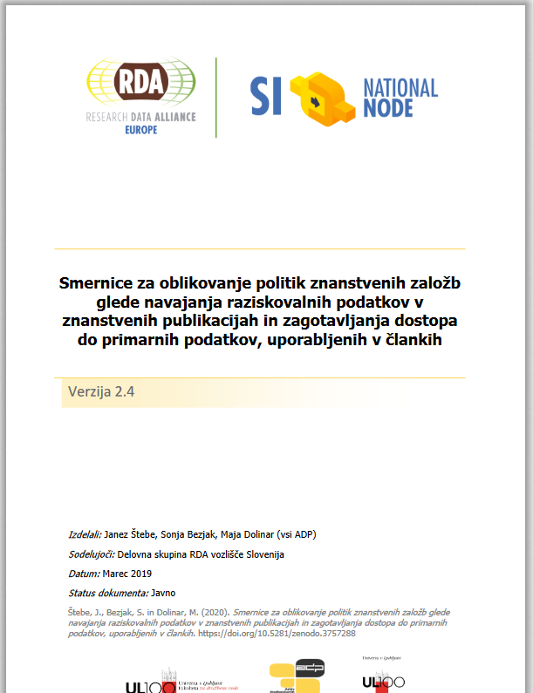
Usklajene s Smernicami RDA vozlišča
Štebe, J., Dolinar, M., Bezjak, S., & Inkret, A. (2020). Implementing the RDA Research Data Policy Framework in Slovenian Scientific Journals. Data Science Journal, 19(1), 49. DOI: http://doi.org/10.5334/dsj-2020-049

Slide 28
Načrt ravnanja z raziskovalnimi podatki
NRRP odgovorna oseba evidentira z izpolnitvijo splošnega standardnega obrazca (npr. DMPonline^{[1]}) in z upoštevanjem splošno veljavnih usmeritev (npr. CESSDA Data Management Expert Guide^{[2]}; Science Europe Practical Guide^{[3]}).
Kadar je s projektno dokumentacijo predpisana priprava NRRP zaradi posebnih zahtev javnih financerjev projektov (EU komisija, ARRS, ministrstva…) ali politik revij glede Načrtov ravnanja s podatki, se upošteva tovrstne zahteve in pripravi NRRP na predpisanih obrazcih zadevnega projekta (npr. uporaba obrazcev za Data Management Plan – DMP pri H2020 in drugih projektnih razpisih).
Za NRRP z namenom predaje v ADP se lahko smiselno predizpolni obrazec za opis raziskave ob predaji podatkov na ADP^{[4]}.
^{1]}https://dmponline.dcc.ac.uk/
^{[2]}https://www.cessda.eu/Training/Training-Resources/Library/Data-Management-Expert-Guide
^{[3]}Practical Guide to the International Alignment of Research Data Management, https://www.scienceeurope.org/media/jezkhnoo/se_rdm_practical_guide_final.pdf
^{[4]}https://www.adp.fdv.uni-lj.si/deli/postopek/opis_raziskave

Slide 29
Kam predati podatke?
Hramba raziskovalnih podatkov v ustreznem repozitoriju raziskovalnih podatkov
→ Podatki naj bodo prednostno predani v hrambo v področni podatkovni center ali arhiv, namenjen določenim vrstam podatkov pred splošnimi in glede znanstvenih področij nespecifičnimi repozitoriji raziskovalnih podatkov, razen v primeru izjem
nacionalna podatkovna raziskovalna infrastruktura za družboslovje (ADP), povezana v evropsko raziskovalno infrastrukturo (CESSDA),
Ugodnosti predaje podatkov v ADP
- Presoja znanstvene vrednosti podatkov, uporabnosti za različne namene
- Aktivna skrbniška podpora
Podatki, ki se ne uvrstijo v sistem aktivnega skrbništva
- Gredo v sistem za samo-arhiviranje na ADP, ali
- se jih shrani v drugem javno dostopnem repozitoriju raziskovalnih podatkov, ki izpolnjuje osnovne kriterije.

Slide 30
Možnosti omejitev dostopa do podatkov
Načeloma v čim večji meri odprti in dostopni s čim manj omejitvami
Javna raba cc0, ali licence cc-by, cc-by-nc
Primerne omejitve dostopa:
Anonimizacija
Dostop izključno za znanstveno rabo ali v ‚varni sobi‘
Embargo

Slide 31
Upravičene izjeme deljenja podatkov
Podatki so opredeljeni kot tajni podatki, državna skrivnost.
Ob upoštevanju interesov naročnikov raziskav pri razpolaganju z intelektualno lastnino, ali če gre za poslovno skrivnost oz. je takšna hramba podatkov kako drugače omejena z določili pogodbe ali druge zavezujoče projektne dokumentacije.
Je dostop do podatkov v nasprotju s konkurenčnim ali drugim strateškim interesom FDV, raziskovalne skupine ali financerjev oziroma naročnikov raziskave.
Podatki vključujejo občutljive osebne podatke, ki jih v okviru razpoložljivih sredstev ni mogoče ustrezno anonimizirati oziroma zaščititi, ne da bi bili pri tem odstranjeni bistveni vsebinski deli podatkov in zanje ni mogoče zagotoviti režima omejenega dostopa.
Drugi pravni in etični razlogi, npr. zahteve glede varovanja ali uničenja sekundarnih podatkov.
Podatkov ni pripravljen prevzeti noben primeren brezplačni repozitorij podatkov.

Slide 32
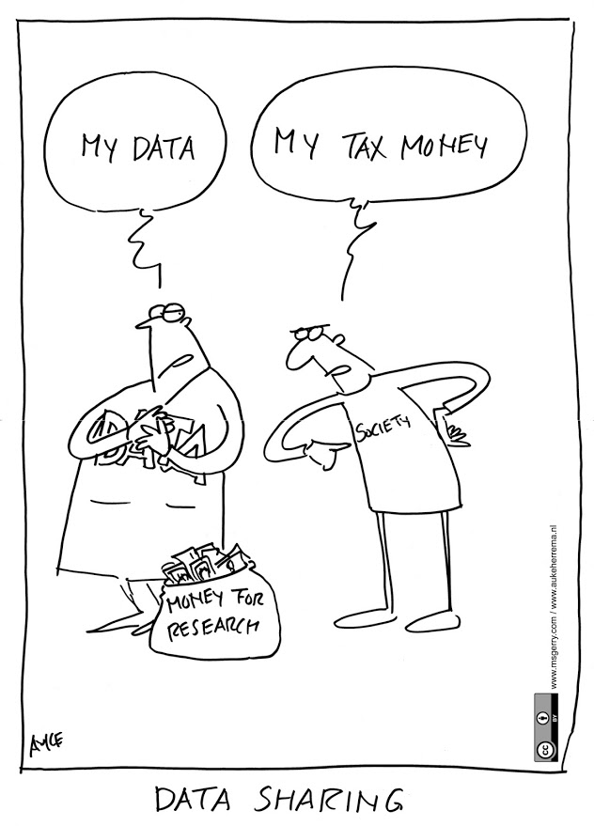
Vprašanja in dileme na skupini in v javni razpravi
Drugi bodo izkoristili moje podatke preden bom objavil končno poročilo, članek…
V projektu nimamo dodatnih sredstev za pripravo podatkov
Nekaterih podatkov se ne da anonimizirati
Soglasje za sodelovanje pri raziskavi ne dovoljuje deljenja podatkov
Ob hitenju z analizo za konferenco nisem utegnil urediti podatkov na najbolj ustrezen način
Ali so predvidene sankcije za neizpolnjevanje?

Slide 33
Diskusija 1. del
1. Urh, Nikolina An open, universal literature-data cross-linking service - RDA/WDS Publishing Data Services WG Recommendations, DOI: http://dx.doi.org/10.15497/RDA00002
2. Alen Developing a Research Data Policy Framework for All Journals and Publishers, DOI: 10.5334/dsj-2020-005
3. Kristina Eleven Quick Tips for Finding Research Data, DOI: DOI: 10.1371/journal.pcbi.1006038
4. Eva Engaging Researchers with Data Management: The Cookbook, DOI: DOI: 10.11647/OBP.0185 (izbrano poglavje)
5. Ana FAIR Data Maturity Model: specification and guidelines, DOI: 10.15497/rda00050
6. Martin, Mario Metadata Standards Directory Working Group Recommendations
7. Jošt Kateri repozitoriji so certificirani? Repository Audit and Certification DSA–WDS Partnership WG Recommendations, DOI: Requirements: https://doi.org/10.17026/dans-22n-gk35
8. Maks Sharing COVID-19 Epidemiology Data, DOI: 10.15497/rda00049
9. Marija, Jure The final version of the RDA COVID-19 Recommendations and Guidelines for Data Sharing, published 30 June 2020 (drugo poglavje)
10. Gašper Wheat Data Interoperability Recommendations, DOI: DOI: http://dx.doi.org/10.15497/RDA00018

Slide 34
Prevzem in priprava raziskovalnih podatkov za odprti dostop

Slide 35
Načrt ravnanja z raziskovalnimi podatki
… opiše strategije zbiranja, hrambe, potrditve, varnosti in deljenja podatkov, kjer je to mogoče, znotraj celotnega življenjskega kroga podatkov.
)

Slide 36
Poanta je
Da se predvidi morebitne ovire pri izročanju podatkov v podatkovno središče in da se načrtuje njihovo premagovanje:
Npr. Seznani se s kriterije za sprejem podatkov v podatkovno središče
Zagotovi izpolnjevanje etičnih in zakonskih obveznosti, ob tem pa narediti podatke kar se da dostopne
varovanje zasebnosti, toda zagotovilo dostopa
avtorske pravice, licence, npr. uporaba Creative Commons Licence (CC-BY ali CC0) (http://creativecommons.org/licenses/, http://creativecommons.org/about/cc0).
Zagotovi širšo kakovost in uporabnost podatkov preko ozkih okvirov projekta

Slide 37
Prednosti izročanja podatkov v ADP, vključen v CESSDA
Opravlja vrednotenje podatkov (podobno kot revija za članke), potrditev kakovosti
Svetuje pri pripravi podatkov in pri izročanju
Prevzem podatkov po protokolu in dodana vrednost (verziranje podatkov, metapodatki DDI v katalogu, dostopna dokumentacija, po potrebi čiščenje in pomoč pri anonimizaciji)
Dolgotrajna dostopnost podatkov (tudi za primarnega raziskovalca)
Dostopnost preko kataloga, iskanje
Vrednoteno v bibliografiji, šteje kot znanstvena objava po merilih ARRS.
Kategorija 2.20 podatkovna zbirka... ki ima znanstveno veljavo
Sledenje rabi,
Promocija uporabe
Podatki se ob uporabi navajajo v seznamu literature! Ustrezno opredeljene licence in pravice.
Primerjaj: http://www.data-archive.ac.uk/create-manage/planning-for-sharing/how-to-share-data

Slide 38
Kriteriji za sprejem podatkov v podatkovno središče
FAIR podatki…
FAIR (Findable, Accessible, Interopreable, Reusable ali najdljivi, dostopni, povezljivi in uporabni za druge)
Primer: FAIRness of (Linked) Social Media Data
Predstavitev na IASSIST/CESSDA seminarju:
Breuer, Johannes, Borschewski, Kerrin, Hemphill, Libby, Štebe, Janez, Bishop, Libby, Karcher, Sebastian, … Thomson, Sara D. (2020, June). Archiving Social Media Data: Challenges and Proposed Solutions [Webinar] (Version v0). Zenodo. http://doi.org/10.5281/zenodo.3875963

Slide 39
FAIR v slovenščini
najdljivost raziskovalnih podatkov, saj je prvi korak pri ponovni rabi podatkov možnost njihovega najdenja. Metapodatki in podatki morajo biti enostavno najdljivi tako za ljudi kot za stroje. Strojno berljivi metapodatki so bistvenega pomena za samodejno odkrivanje podatkovnih nizov in storitev. Dodatna merila prvega načela so:
F1. (Meta)podatki imajo dodeljen stalni enoznačni identifikator.
F2. Bogati metapodatki opisujejo podatke (dodatno definirano v R1. spodaj).
F3. Metapodatki jasno in izrecno vključujejo identifikator podatkov, ki jih opisujejo.
F4. (Meta)podatki so registrirani in indeksirani v iskalnem viru (komponenta infrastrukture).
Drugo načelo se nanaša na dostopnost. Ko uporabnik najde zahtevane podatke, mora vedeti, kako bo lahko do njih dostopal. To po možnosti vključuje tudi preverjanje pristnosti in avtorizacijo. Dodatna merila drugega načela so:
A1. (Meta)podatke lahko pridobimo prek njihovega identifikatorja s pomočjo standardiziranega komunikacijskega protokola.
A.1.1. Protokol je odprt, brezplačen in univerzalno sprejet.
A.1.2. Protokol dovoljuje postopek preverjanja pristnosti in avtorizacije.
A2. Metapodatki so dostopni, tudi če podatki niso več na voljo.
Tretje načelo se nanaša na interoperabilnost, saj je treba podatke zelo pogosto kombinirati z drugimi podatkovnimi viri, da lahko izvedemo zastavljeni raziskovalni načrt. Poleg tega morajo podatki sodelovati z različnimi aplikacijami ali delovnimi tokovi za analizo podatkov, shranjevanje in njihovo obdelavo. Dodatna merila tretjega načela so:
I1. (Meta)podatki uporabljajo formalni, dostopen in splošno sprejet jezik za predstavljanje informacij.
I2. (Meta)podatki uporabljajo kontrolirana besedišča, ki sledijo načelom FAIR.
I3. (Meta)podatki vključujejo kvalificirane reference na druge (meta)podatke.
Četrto načelo se nanaša na možnost ponovne rabe podatkov. Končni cilj načel FAIR je optimizacija na tem področju. Da bi to dosegli, je treba metapodatke in podatke dobro opisati, da jih je mogoče replicirati in/ali kombinirati v drugih kontekstih. Dodatna merila četrtega načela so:
R1. (Meta)podatki so bogati v smislu opisa množice natančnih in relevantnih lastnosti.
R1.1. (Meta)podatki so objavljeni z jasno in dostopno licenco, ki določa pogoje uporabe podatkov.
R1.2. (Meta)podatki vsebujejo podrobne podatke o poreklu (provenienca).
R1.3. (Meta)podatki ustrezajo skupnostnim standardom.
Maja Dolinar http://dirros.openscience.si/IzpisGradiva.php?id=13835
Od začetkov načel FAIR do orodij in pristopov ocenjevanja primernosti podatkov za uporabo, Časopisu za kritiko znanosti, 2021, letnik 49, št. 282, str. 120–136

Slide 40
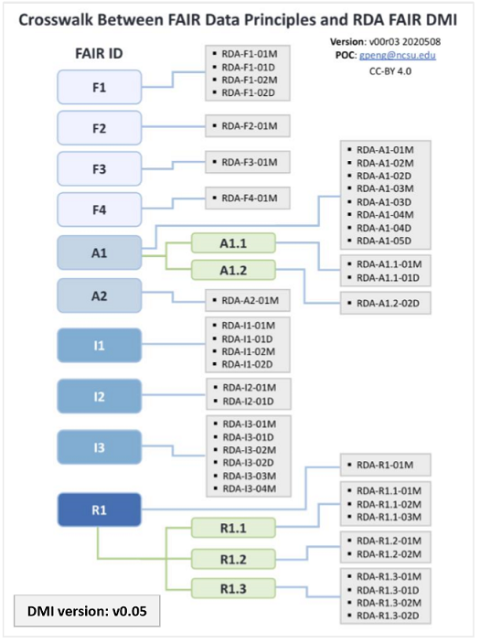
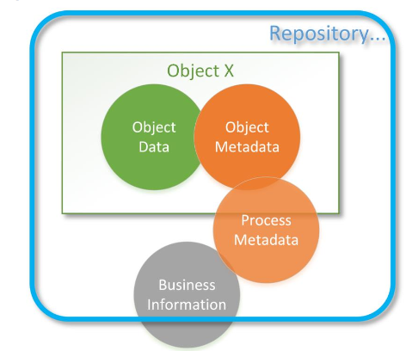
FAIR Data Maturity Model
Ana FAIR Data Maturity Model: specification and guidelines, DOI: 10.15497/rda00050
Operationalisation of FAIR Data Principles by defining the fine grade attributes of metadata and data to qualify as Findable, Accessible, Interoperable and Reusable
FAIR to be considered through data lifecycle stages
data repository characteristics are important
CTS + FAIR
(community specific)
Ge Peng (2020): Evaluating the FAIRness of Environmental Data. Application of the RDA FAIR Data Maturity Indicators. #9 Workshop of the RDA FAIR Data Maturity Model Working Group, May 20–21, 2020 . https://www.rd-alliance.org/system/files/documents/20200520_FAIR_WG_slides_v0.04.pdf
Hervé L'Hours, Anusuriya Devaraju, Ilona von Stein, & Mustapha Mokrane. (2020, May 14). FAIRsFAIR Comments Response on RDA FAIR Data Maturity Model Working Group (2020). FAIR Data Maturity Model: specification and guidelines (Version 01.00). Zenodo. http://doi.org/10.5281/zenodo.3827109
Notes:
FAIRness scoring: doesn‘t need to high on all aspects from the beginning
Not all data objects / repository services aims for full FAIR compliance → appraisal, selection
FAIR assess the end result: data object reuse optimisation characteristics
Framework is better then theory, it‘s a set of boxes of principles;

Slide 41
List of suggested cases / 4 preliminary assessed
DO_ID | Link | Repository
TAttacks | https://doi.org/10.18712/nsd-nsd2434-v1 | CESSDA/NSD
UK_2015_G_E | https://dx.doi.org/10.5255/UKDA-SN-852772 | CESSDA/reshare.ukdataservice
German_Bundestag_E_2013 | https://doi.org/10.4232/1.12319 | CESSDA/GESIS Data Archive
Geotagged_Twitter | http://doi.org/10.7802/1166 | CESSDA/data.gesis.org
Janes_Tweet | http://hdl.handle.net/11356/1142 | CLARIN.SI/repository
TweetsKB | http://doi.org/10.5281/zenodo.1629949 | ZENODO
News_Sharing | https://doi.org/10.7910/DVN/5XRZLH | Harvard Dataverse
WOI_2018 | https://doi.org/10.7910/DVN/YMJPFC | Harvard Dataverse
T3 | https://dataverse.harvard.edu/dataverse/t3 | Harvard Dataverse
OkCupid | https://osf.io/5qwr8/ | OSF
Occupy | https://doi.org/10.5061/dryad.q1h04 | DRYAD
In_the_mood | https://doi.org/10.5061/dryad.5302r | DRYAD
COVID_19 | http://dx.doi.org/10.21227/781w-ef42 | ieee-dataport
#metoo_project | https://www.schlesinger-metooproject-radcliffe.org/access-the-collection | Thematic social media data sources
GeoCoV19 | https://crisisnlp.qcri.org/covid19 | Thematic social media data sources

Slide 42
Summary results of FAIR DMM assessment
Counts of 1 – present / 0 – absent for each of the FAIR DMM indices divided by N indices
DO_ID Case | F | A | I | R | Fair Mean over groups | Repository
In_the_mood | 57% | 92% | 33% | 90% | 68% | DRYAD
News_Sharing | 100% | 92% | 17% | 90% | 75% | Harvard Dataverse
TAttacks | 100% | 100% | 33% | 70% | 76% | CESSDA/NSD
UK_2015_G_E | 71% | 92% | 83% | 70% | 79% | CESSDA/reshare.ukdataservice
Total Mean over cases | 82% | 94% | 42% | 80% | 74%
N indices per group | 7 | 12 | 12 | 10 | 41
RDA-R1.1-02M : Standard reuse licences RDA-R1.1-03M : Metadata refers to a machine-understandable reuse licence
Partially absent from F: F1-01D Data is identified by a persistent identifier
Absent from I: 1-02D Data uses machine-understandable knowledge representation

Slide 43
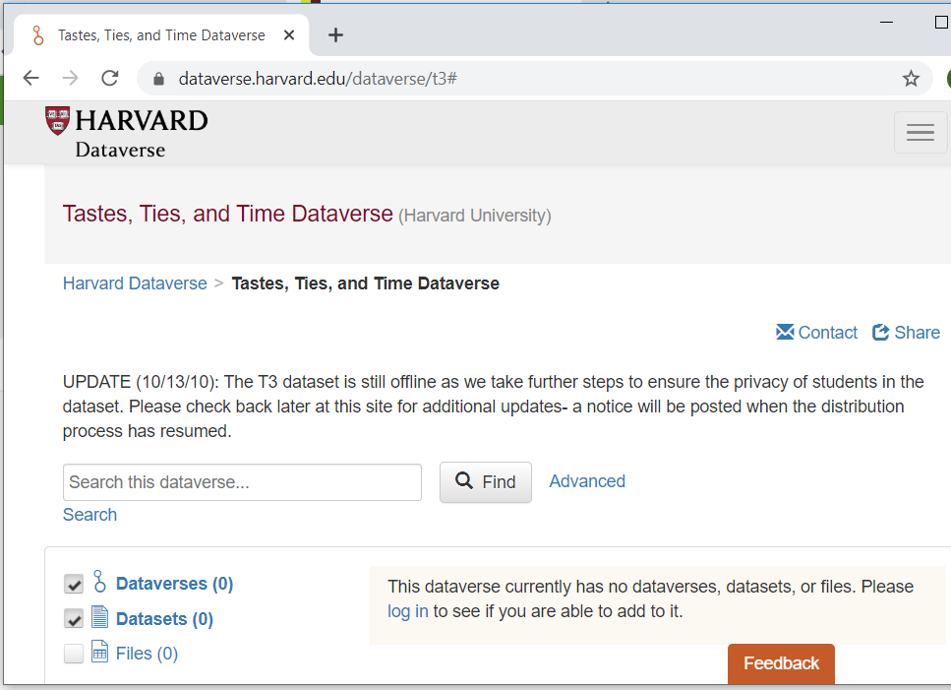
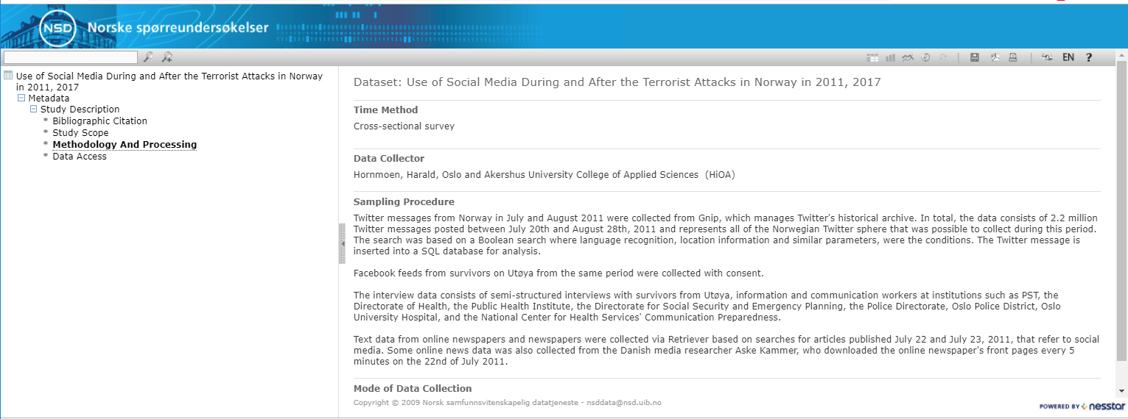
Illustration of one of the Accessible points
RDA-A2-01M Metadata is guaranteed to remain available after data is no longer available
UK_2015_G_E (Reshare UK DS):
The Data Service Provider shall: Retain the right to remove all or any part of the Data Collection if it is found to be in breach of the law. A metadata record that cites the Data Collection will remain visible. http://reshare.ukdataservice.ac.uk/legal/#Deposit ReShare Legal Documentation
Hornmoen, H. (2017). Use of Social Media During and After the Terrorist Attacks in Norway in 2011, 2017 [Data set]. NSD – Norwegian Centre for Research Data. https://doi.org/10.18712/nsd-nsd2434-v1
Tastes, Ties, and Time Dataverse: https://dataverse.harvard.edu/dataverse/t3

Slide 44
Drugi kriteriji (po zgledu DCC, NERC)
NERC Data Value Checklist
https://nerc.ukri.org/research/sites/environmental-data-service-eds/policy/data-value-checklist/
The Data Value Checklist is intended to be used in the following circumstances: -
a) When preparing a full Data Management Plan to assist Data Centres and Principal Investigators in determining the likely long term value of the data to be produced by a project.
b) Upon receipt of the data for deposit with the Data Centres, to assess their quality, integrity, originality and content
This will ensure that data included in the NERC Data Centre collections are of long term value to the scientific communi
6. ECONOMIC CASE
When considering the preservation of data the cost of retention (identified not simply as storage but including managing, sharing, accessing, backing up and long term maintenance of data,) should be balanced against evidence of potential reuse of the data. A full economic case for retention will need to be made once a grant application is accepted. The Data Centre will need to consider the likely cost of preservation.

Slide 45
Mandatory criteria: These are mandatory criteria and answering ‘Yes’ to one or more of the questions below will automatically result in selection for retention. Legal/statutory considerations Yes No
Is there a legal or legislative reason for NERC to retain the data?
Is there any obvious reason why the data may be used in litigation, public enquiries, police investigations or any report or paper that could be legally challenged?
Are there any financial or contractual obligations that require us to retain the data?
below should probably result in selection for retention. Policy
Are the data a result of full or partial NERC funded activities?
Do the data fall within the selected Data Centre’s Collection Policy? If no – refer to NERC Data Coordinator or pass to the correct data centre.
Scientific or historic value
Are the data a unique unrepeatable measurement of the environment?
Do the data have a broad geographical or temporal extent that makes them useful to others?
Do the data have historic value i.e. do they represent a landmark in scientific discovery?
Do the data include changes in processing methods, new standards or set any precedents?
Do the data support current projects or trends in science?
Are the data likely to meet the future needs/direction of the scientific community?
Do the data contribute to a pre-existing collection?
Is there potential for re-use of the data?
Are the data likely to be cited or referenced in a publication?

Slide 46

1 Načrtovanje ustvarjanja podatkov: pomembna vprašanja
Obveznosti in podpora v življenjskem krogu podatkov
NRRP
Kakšne podatke boš zbral oz. ustvaril?
Tip, format in obseg podatkov?
Ali izbrani formati in programska oprema omogočajo deljenje in dolgotrajen dostop do podatkov?
Ali si preveril, če so na voljo podatki, ki bi zadoščali tvojim raziskovalnim potrebam?
Na kakšen način boš zbral oz. ustvaril podatke?
Kakšne standarde oz. metodologije boš uporabil?
Kako boš uredil in imenoval mape in dokumente?
Kako boš sledil različnim verzijam?
Na kak način boš zagotovil kakovost raziskovalnega postopka?
Ali bodo vključene osebe!!!!!
Vir: Digital Curation Centre: DMPonline Tool. (12. 1. 2016)

Slide 47
1. Plan - Dea, Daniel (https://www.cessda.eu/Training/Training-Resources/Library/Data-Management-Expert-Guide/1.-Plan)
Kakšne so koristi od načrtovanja ravnanja s podatki (NRRP/DMP)?
Kaj so podatki?

Slide 48
2. Organise & Document – Gabriela, Primož, (https://www.cessda.eu/Training/Training-Resources/Library/Data-Management-Expert-Guide/2.-Organise-Document)
Vsebina načrta:
Dokumentacija
Katero dokumentacijo boste ustvarili v različnih fazah projekta?
Kako boste strukturirali dokumentacijo (poimenovanje, verziranje, hramba)?
Metapodatki
Kateri metapodatki bodo na voljo za zbrane/ustvarjene/ponovno uporabljene podatke?
Kako boste za vsako enoto raziskovalnega gradiva (podatkovne datoteke in druga spremna dokumentacija) ustvarili metapodatke?
Ali obstaja program, ki bi ga lahko uporabili za dokumentiranje podatkov?
Ali se lahko metapodatki dodajo neposredno v datoteke, ali bodo metapodatki izdelani v drugem programu ali dokumentu?
Kateri/e standard/e za metapodatke boste uporabili?

Slide 49
Kaj so metapodatki
Not entirely sure what metadata are? Don't worry, we've you covered! In this #CESSDA video, Dr. Alex Jedinger reviews metadata basics. Watch &/or share! Click this link to watch the full video: https://youtu.be/cjGz-I0GgKk #DMMonday #DataManagementMonday #DataManagement
10 minutna aktivnost:
poglejte si video: https://youtu.be/cjGz-I0GgKk
Vsaj 1 vprašanje, komentar, kaj si odnesel…

Slide 50
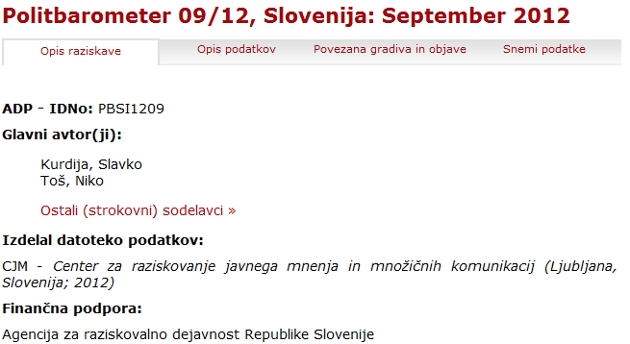
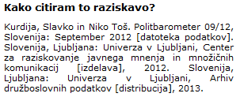
Kaj so metapodatki v ADP?
Priprava na spravilo
Avtor
Producent
Finančna podpora
Serija
Vsebinska področja
Povzetek
Čas zbiranja podatkov
Časovno pokritje
Geografsko pokritje
Enota za analizo
Populacija
Kdo je opravil zbiranje podatkov
Tip vzorca
Uteževanje
Citiranje
Sorodne raziskave
Vprašalniki in povezano gradivo
Predstavitev ADP, 5.11.2014

Slide 51
Sprejem podatkov (SIP)
Sprejem podatkov (SIP)
Ko raziskava pride v ADP:
Podatkovne datoteke se obogatijo z obsežnim metapodatkovnim zapisom
(avtor, metodologija zbiranja podatkov, ključne besede, vsebinska področje, povezane raziskave in informacija o seriji, itd..)
- frekvenčni izpis rezultatov iz datoteke
- povezava na publikacije nastale na podatkih
(COBISS)
Celoten metapodatkovni sistem je zapisan v DDI standardu, ki v celoti vsebuje več sto polj. Znotraj združenja evropskih arhivov – organizaciji CESSDA – je določen sklop priporočenih in obveznih polj.
Mednarodna primerljivost in izmenjava
XML

Slide 52
Procesiranje in kontrola kakovosti kvantitativnih podatkov
https://www.adp.fdv.uni-lj.si//media/img/datoteke/PriporocilaZaPodatkovnoDatoteko2.pdf​
- Syntax for managing data files [docx]
http://www.icpsr.umich.edu/files/ICPSR/access/dataprep.pdf (poglavje o spremenljivkah in kategorijah odgovorov mankajočih vrednosti)
Ostala orodja: NESSTAR Publisher; Colectica for Excel
Glej tudi
OpenRefine for Social Science Data
https://www.ukdataservice.ac.uk/manage-data/format/quality.aspx
https://www.ukdataservice.ac.uk/about-us/our-rd/qamydata.aspx Orodje in skripta za preverjanje konzistence podatkov

Slide 53
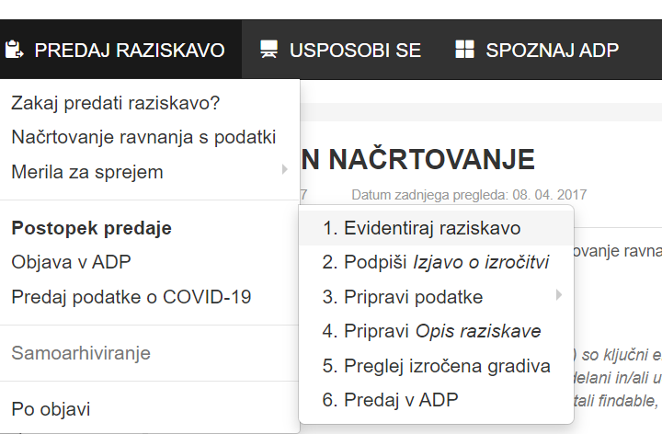
Predaja podatkov v podatkovno središče
PRIPRAVI OPIS RAZISKAVE:
https://www.adp.fdv.uni-lj.si/static/img/datoteke/opis_raziskave_v2_1.docx

Slide 54
Na kaj smo pozorni pri procesiranju QUALYDATA
Da ne pride do pretirano anonimiziranih podatkov: izguba koristnih informacij
Da imajo posamezni intervjuji enoten izgled (če so na začetku dana navodila glede oblikovanja)
Prepisi (kako podrobni?)
Organizacija podatkovnih datotek (vključno z dokumenti in navodili, ki so vodili zbiranje podatkov in pripravo prepisov)
Poimenovanje datotek, direktorijev
Demografske informacije
Seznam vseh intervjujev
http://www.fsd.uta.fi/aineistonhallinta/en/processing-qualitative-data-files.html
http://www.data-archive.ac.uk/media/369163/managing_research_data14sept2012b.pdf

Slide 55
5. Protect - Maja, Nika (https://www.cessda.eu/Training/Training-Resources/Library/Data-Management-Expert-Guide/5.-Protect)
Kaj je pomembno razmisliti pri pripravi soglasja za sodelovanje (consent form)?

Slide 56
1 Pristanek na sodelovanje kot del načrtovanja
Obveznosti in podpora v življenjskem krogu podatkov
Že pred začetkom raziskovanja razmisliti, kdo bo imel dostop do raziskovalnih podatkov in temu primerno pripraviti pripadajočo dokumentacijo.
Dostop do raziskovalnih podatkov bodo mogoče imeli:
primarni raziskovalec / raziskovalna skupina,
drugi raziskovalci na primarni instituciji,
sekundarni uporabniki (zunaj raziskovalne sfere?),
širši dostop: a) vezan na objavo članka,
b) arhiviranje raziskovalnih podatkov.
Pa tudi financer, sodelujoči v raziskavi, mediji, vladni uradi in podobno.

Slide 57
2 Pristanek na sodelovanje v raziskavi
2 Zbiranje / Ustvarjanje podatkov
Potencialni respondenti morajo imeti zadostne informacije, da se lahko zavestno odločijo za sodelovanje.
Učinkovite in skrbno pripravljene informacije povečajo transparentnost raziskovanja, kot tudi respondentovo zaupanje, da se bo s posredovanimi podatki ravnalo odgovorno v celotnem življenjskem krogu podatkov.
… če respondenti ne bodo zaupali anketirancu in raziskovalcem, se bodo skušali zaščititi → podajanje neustreznih podatkov → slabši podatki.

Slide 58
2 Pomembno za ohranjanje in drugo rabo
2 Zbiranje / Ustvarjanje podatkov
Informirati posameznika, da se bodo po zaključku projekta raziskovalni podatki arhivirali in bodo dostopni drugim raziskovalcem za potrebe sekundarne analize v raziskovalne in izobraževalne namene:
Vzorci izjav za soglasje sodelovanja pri raziskavi:
Strinjam se, da so posredovani podatki arhivirani v Arhivu družboslovnih podatkov.
Razumem, da bodo drugi registrirani raziskovalci imeli dostop do teh podatkov, vendar le kadar se bodo strinjali z zaščito zaupnosti prejetih podatkov.
Razumem, da lahko drugi raziskovalci uporabijo podatke v publikacijah, poročilih in spletnih straneh ter v drugih raziskovalnih rezultatih, seveda samo v primeru, da se bodo strinjali z zaščito zaupnosti prejetih podatkov.

Slide 59
Diskusija 2. del
1. Plan - Dea, Daniel (https://www.cessda.eu/Training/Training-Resources/Library/Data-Management-Expert-Guide/1.-Plan)
2. Organise & Document – Gabriela, Primož, (https://www.cessda.eu/Training/Training-Resources/Library/Data-Management-Expert-Guide/2.-Organise-Document)
5. Protect - Maja, Nika (https://www.cessda.eu/Training/Training-Resources/Library/Data-Management-Expert-Guide/5.-Protect)
6. Archive & Publish - Nadja, Žiga (https://www.cessda.eu/Training/Training-Resources/Library/Data-Management-Expert-Guide/6.-Archive-Publish)
7. Discover - Vili, Alexander (https://www.cessda.eu/Training/Training-Resources/Library/Data-Management-Expert-Guide/7.-Discover)

Slide 60
Glej delavnice
Predstavitev: https://www.adp.fdv.uni-lj.si/adp_delavnica_jan2017/presentations/2_NRRP.pdf
VSEBINE NAČRTARAVNANJA Z RAZISKOVALNIMI PODATKOV: https://www.adp.fdv.uni-lj.si/adp_delavnica_jan2017/presentations/2_VsebineNRRP.pdf
https://www.adp.fdv.uni-lj.si/usposobi/ZKG/nacrtovanje/
listič “načtrovanje ravnanja s podati”
Obrazec za NRRP:
PDF
https://www.adp.fdv.uni-lj.si/media/publikacije/predavanja/2020/DMPExpertGuide_SI_v1.pdf
in word
http://www.adp.fdv.uni-lj.si/media/publikacije/predavanja/2020/DMPExpertGuide_SI_v1.docx

Slide 61
Dodatne povezave v pomoč
Guidelines on Open Access to Scientific Publications and Research Data in Horizon 2020
Guidelines on Data Management in Horizon 2020
Obrazec Evidentiraj raziskavo pri ADP
Obrazec Izjava o izročitvi v ADP
DCC Data Management Plans
UK Data Archive Data Management Checklist
University of Leeds Data Management Planning

Slide 62
Planning Data Archiving (and Reuse) with RWJF’s Health & Medical Care Archive at ICPSR: https://youtu.be/07CtB7ATTIU
New Data Types in Social Science Research (pdf) - also see video https://youtu.be/Ys0mc0GKhUI Dr. Libby Bishop, GESIS International Data Infrastructures Head of team - video presentation
Arhiv družboslovnih podatkov - nacionalna podatkovna infrastruktura za področje družboslovja (Sergeja Masten in Brigita Bočkaj, Arhiv družboslovnih podatkov) Posnetek >> https://youtu.be/dQUjVMzAzGY
Splošni NRRP – Obzorje 2020, Science Europe (mag. Irena Vipavc Brvar, Arhiv družboslovnih podatkov) Posnetek >> https://www.youtube.com/watch?v=9H4tkUHL8fg
CESSDA: Data Management Expert Guide (mag. Irena Vipavc Brvar, Arhiv družboslovnih podatkov) Posnetek >> https://www.youtube.com/watch?v=CychFwyHWLQ
Restricted Data: Depositing, Accessing and Sharing: https://youtu.be/vq7WW_ELFck

